Slide 1
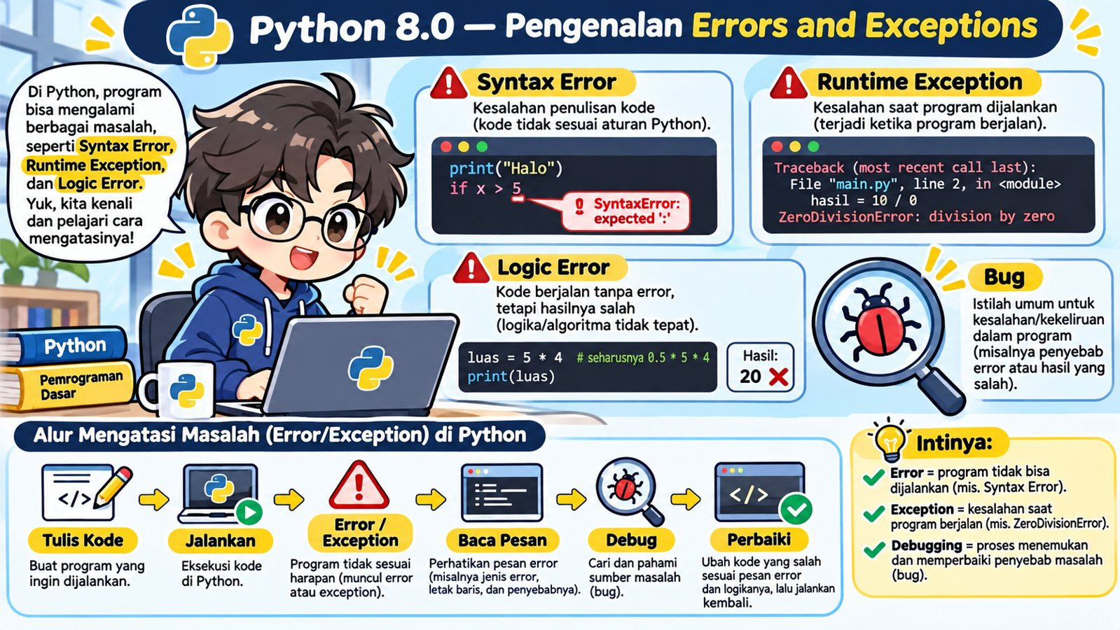
8.0 — Pengenalan Errors and Exceptions
Error bukan musuh—pesan error adalah petunjuk diagnosis

Slide 2
Peta Materi 8.0
1. Apa itu Error?
2. Mengapa program bisa salah?
3. Bug, Error, Exception
4. Analogi sehari-hari
5. Syntax / Runtime / Logic
6. Saat Python menemukan Error
7. Membaca pesan Error
8. Debugging & Troubleshooting
Target: mampu membaca error dengan tenang dan sistematis

Slide 3
Dari Kode Salah ke Solusi
Tulis
kode
Jalankan
program
Temukan
masalah
Baca
pesan
Perbaiki
bug
Kemampuan debugging lebih penting daripada berharap program selalu benar sejak pertama kali.
Error adalah bagian normal dari proses programming

Slide 4
8.0.1 — Apa itu Error dalam pemrograman?
Error adalah kondisi ketika program tidak dapat diproses/jalankan seperti yang diharapkan, atau menghasilkan perilaku yang salah.
Seperti resep: bisa salah tulis, gagal saat dimasak, atau jadi tetapi rasanya salah.
Konsep → contoh → pesan error → analisis → latihan
Apa itu Error dalam pemrograman?

Slide 5
Contoh Syntax Bermasalah
print("Halo"
# kurang tanda )
Python tidak dapat memahami struktur source code secara benar.
Kesalahan struktur dapat menghentikan proses sebelum eksekusi normal

Slide 6
Error Tidak Selalu Crash
Program bisa berhenti dengan exception.
Program juga bisa tetap berjalan tetapi menghasilkan nilai salah.
Karena itu kita perlu membedakan jenis masalah

Slide 7
Tujuan Belajar Error
Bukan menghafal semua nama error.
Belajar membaca petunjuk: jenis exception, file, baris, nilai, tipe data, dan kondisi yang memicu.
Fokus pada pola diagnosis

Slide 8
Mental Model Pemula
Masalah = gejala
Pesan error = petunjuk
Bug = kemungkinan penyebab
Solusi = pahami gejala → cari penyebab → uji perbaikan
Jangan langsung menebak-nebak

Slide 9
8.0.2 — Mengapa program bisa mengalami kesalahan?
Kesalahan dapat berasal dari syntax, input, tipe data, resource, asumsi, kondisi batas, atau logic algoritma.
Seperti proses kerja: instruksi, bahan, alat, dan aturan semuanya bisa menjadi sumber masalah.
Konsep → contoh → pesan error → analisis → latihan
Mengapa program bisa mengalami kesalahan?

Slide 10
Sumber Kesalahan yang Umum
Syntax salah
Input user salah
Tipe data tidak cocok
File tidak ada
Pembagian nol
Variable belum dibuat
Index keluar batas
Rumus/logic salah
Sumber masalah berbeda → cara diagnosis berbeda

Slide 11
Input Tidak Sesuai
umur = int(
input("Umur: ")
)
# user mengetik: tiga puluh
Python tidak dapat mengubah teks `tiga puluh` menjadi integer → ValueError.
Program bisa benar tetapi input tidak sesuai

Slide 12
Resource Tidak Tersedia
with open(
"data.txt",
"r",
encoding="utf-8",
) as file:
print(file.read())
Jika file tidak ada pada path tersebut → FileNotFoundError.
Masalah environment/resource juga penting

Slide 13
Asumsi yang Salah
Programmer menganggap list selalu punya minimal 1 item.
Saat list kosong, akses `data[0]` dapat menghasilkan IndexError.
Selalu pikirkan kondisi batas

Slide 14
8.0.3 — Perbedaan Bug, Error, dan Exception
Bug adalah cacat pada kode/desain. Error adalah istilah umum untuk kondisi salah. Exception adalah kejadian runtime Python yang dapat ditangani.
Bug = penyebab; error = masalah; exception = sinyal resmi Python saat runtime.
Konsep → contoh → pesan error → analisis → latihan
Perbedaan Bug, Error, dan Exception

Slide 15
Bug
Contoh: rumus diskon salah.
Program tetap berjalan.
Hasil bisnis salah walaupun tidak ada traceback.
Bug tidak selalu menimbulkan exception

Slide 16
Exception
hasil = 10 / 0
Python menghasilkan:
ZeroDivisionError
Jika tidak ditangani, program berhenti pada titik itu.
Exception terjadi saat runtime

Slide 17
Nama Berakhiran Error
ValueError
TypeError
NameError
FileNotFoundError
ZeroDivisionError
Walaupun namanya `...Error`, secara mekanisme Python mereka termasuk exception hierarchy.
Nama sehari-hari dan istilah teknis bisa tumpang tindih

Slide 18
Ringkas: Bug vs Error vs Exception
Bug
cacat kode/desain
bisa tanpa crash
Error
istilah umum kondisi salah
bergantung konteks
Exception
kejadian runtime
dapat ditangani
Pahami konteks penggunaan istilah

Slide 19
8.0.4 — Contoh kesalahan dalam kehidupan sehari-hari
Analogi membantu melihat bahwa salah struktur, gagal saat proses, dan hasil yang salah adalah masalah berbeda.
Seperti perjalanan: instruksi salah, jalan tertutup, atau tujuan yang salah.
Konsep → contoh → pesan error → analisis → latihan
Contoh kesalahan dalam kehidupan sehari-hari

Slide 20
Syntax Error — Kalimat
Instruksi:
"Belok kanan kemudian"
Kalimat belum lengkap sehingga orang tidak memahami instruksinya.
Mirip syntax Python yang tidak valid

Slide 21
Runtime Error — Perjalanan
Instruksi benar, tetapi ketika perjalanan dilakukan jembatan ternyata ditutup.
Masalah baru muncul saat proses berjalan.
Mirip file hilang atau pembagian nol

Slide 22
Logic Error — Tujuan
Perjalanan lancar sampai selesai, tetapi alamat tujuan yang ditulis salah.
Proses sukses, hasil akhirnya salah.
Mirip algoritma/rumus yang salah

Slide 23
8.0.5 — Perbedaan Syntax Error, Runtime Error, dan Logic Error
Syntax Error muncul ketika kode melanggar grammar Python. Runtime error biasanya berupa exception saat eksekusi. Logic error menghasilkan output salah tanpa harus ada exception.
Salah bahasa → tidak bisa diproses; gagal saat proses → exception; rumus salah → hasil salah.
Konsep → contoh → pesan error → analisis → latihan
Perbedaan Syntax Error, Runtime Error, dan Logic Error

Slide 24
Syntax Error
if nilai >= 75
print("Lulus")
Masalah: kurang tanda `:`
Python menampilkan SyntaxError.
Terjadi saat parsing source

Slide 25
Runtime Exception
angka = 10
pembagi = 0
hasil = angka / pembagi
Syntax valid.
Saat dijalankan → ZeroDivisionError.
Terjadi saat program berjalan

Slide 26
Logic Error
harga = 100000
diskon = 10
total = harga - diskon
print(total)
Output: 99990
Program berjalan, tetapi diskon 10% seharusnya 10000.
Logic error sering tidak menampilkan traceback

Slide 27
Perbandingan Tiga Jenis Masalah
Syntax
sebelum eksekusi
SyntaxError
Runtime
saat berjalan
Exception/traceback
Logic
program selesai
hasil salah
Jenis masalah menentukan strategi perbaikan

Slide 28
Latihan Klasifikasi
1. `10 / 0`
2. `if x > 5` tanpa `:`
3. Total pajak salah 2%
4. `print(total)` sebelum total dibuat
Klasifikasikan setiap kasus sebagai syntax, runtime exception, atau logic error.
Belajar mengenali kategori masalah

Slide 29
8.0.6 — Apa yang terjadi ketika Python menemukan Error?
Syntax invalid menghentikan proses sebelum program berjalan normal. Exception runtime yang tidak ditangani menghentikan alur saat itu dan Python menampilkan traceback.
Seperti pemeriksa menolak dokumen sebelum proses, atau mesin berhenti di tengah operasi.
Konsep → contoh → pesan error → analisis → latihan
Apa yang terjadi ketika Python menemukan Error?

Slide 30
Syntax Error Menghentikan Parsing
print("Mulai")
if True
print("Jalan")
Program tidak dapat dieksekusi normal karena struktur `if` tidak valid.
Syntax harus valid dahulu

Slide 31
Exception Tidak Ditangani
print("A")
hasil = 10 / 0
print("B")
Konsep output:
A
Traceback...
ZeroDivisionError
"B" tidak dijalankan.
Execution berhenti di titik exception

Slide 32
Apa itu Traceback?
Traceback (most recent call last):
File "main.py", line 3
hasil = 10 / 0
ZeroDivisionError: division by zero
Traceback menunjukkan jalur pemanggilan, lokasi, dan jenis exception.
Traceback adalah peta menuju sumber masalah

Slide 33
Baca dari Bawah
`ZeroDivisionError: division by zero` menjawab: masalah apa?
Lalu naik ke `File`, `line`, dan function untuk mencari lokasi serta alurnya.
Bottom-up reading membantu pemula

Slide 34
Preview try/except
try:
hasil = 10 / 0
except ZeroDivisionError:
print("Tidak boleh dibagi nol")
print("Program lanjut")
Nanti akan dipelajari bahwa exception tertentu dapat ditangani agar program tetap terkontrol.
Preview materi berikutnya

Slide 35
8.0.7 — Mengapa programmer harus memahami pesan Error?
Pesan error memberi petunjuk penting: jenis exception, lokasi file/baris, function, dan deskripsi masalah.
Seperti hasil diagnosis: belum tentu solusi, tetapi mempersempit kemungkinan penyebab.
Konsep → contoh → pesan error → analisis → latihan
Mengapa programmer harus memahami pesan Error?

Slide 36
Bagian Penting Traceback
File "main.py", line 8, in hitung_total
return total / qty
ZeroDivisionError: division by zero
Cari:
• file
• line number
• function
• baris kode
• exception type
• pesan
Jangan hanya melihat kata ERROR

Slide 37
NameError
print(total)
# total belum dibuat
NameError menunjukkan nama yang tidak tersedia pada scope saat itu.
Jenis exception memberi kategori penyebab

Slide 38
TypeError
umur = "30"
print(umur + 1)
String dan integer tidak dapat dijumlahkan dengan operator `+` seperti itu.
Cek type() dan operasi yang dilakukan

Slide 39
IndexError
data = []
print(data[0])
List kosong tidak memiliki index 0.
Cek panjang data dan kondisi batas

Slide 40
Checklist Membaca Error
1. Baca baris paling bawah
2. Catat jenis exception
3. Lihat file + line
4. Baca kode di baris itu
5. Cek nilai & tipe
6. Reproduce
7. Uji satu perubahan
8. Retest
Pesan error adalah data debugging

Slide 41
Jangan Langsung Menyalin Solusi
Solusi internet mungkin tidak sesuai konteks code Anda.
Pahami dahulu apa yang dikatakan traceback, baru cocokkan dengan penyebab di program.
Diagnosis dahulu, solusi kemudian

Slide 42
8.0.8 — Mengenal Debugging dan Troubleshooting
Debugging fokus mencari dan memperbaiki bug di kode. Troubleshooting lebih luas dan mencakup environment, permission, file, dependency, service, dan konfigurasi.
Debugging memperbaiki mesin; troubleshooting juga memeriksa listrik, kabel, dan bahan.
Konsep → contoh → pesan error → analisis → latihan
Mengenal Debugging dan Troubleshooting

Slide 43
Debugging
Fokus:
• source code
• variable
• flow
• condition
• algorithm
Pertanyaan:
Mengapa kode menghasilkan perilaku ini?
Debugging berpusat pada program

Slide 44
Troubleshooting
Fokus:
• environment
• file/path
• permission
• dependency
• konfigurasi
Pertanyaan:
Mengapa sistem secara keseluruhan tidak bekerja?
Troubleshooting lebih luas

Slide 45
Siklus Debugging
1. Reproduce
2. Observe
3. Buat hipotesis
4. Uji
5. Fix
6. Retest
Jangan mengubah banyak hal sekaligus karena sulit mengetahui perubahan mana yang berpengaruh.
Debugging harus sistematis

Slide 46
Teknik Debugging Pemula
print()
repr()
type()
len()
cek kondisi if
pecah expression
Setelah lebih mahir, gunakan breakpoint dan debugger IDE.
Mulai dari observasi sederhana

Slide 47
Self-documenting f-string
harga = 100000
diskon = 10
print(f"{harga=}")
print(f"{diskon=}")
Output membantu melihat state program tanpa menulis label manual.
Gunakan saat menelusuri logic

Slide 48
Troubleshooting FileNotFoundError
Cek nama file
Cek Path.cwd()
Cek relative path
Cek permission
Cek file benar-benar ada
Masalah path bukan selalu bug perhitungan.
Pilih alat diagnosis sesuai kategori masalah

Slide 49
Latihan 1 — Syntax
Perbaiki `if nilai > 75 print('Lulus')`.
Cari tanda/struktur yang hilang.
Prediksi → jalankan → baca pesan → perbaiki

Slide 50
Latihan 2 — Runtime
Jalankan pembagian dengan 0.
Baca line number dan exception type.
Prediksi → jalankan → baca pesan → perbaiki

Slide 51
Latihan 3 — Logic
Harga 100.000 diskon 10% menghasilkan 99.990.
Perbaiki rumus.
Prediksi → jalankan → baca pesan → perbaiki

Slide 52
Latihan 4 — NameError
Gunakan variable sebelum assignment.
Perbaiki urutan kode.
Prediksi → jalankan → baca pesan → perbaiki

Slide 53
Latihan 5 — TypeError
Gabungkan String dan int memakai +.
Gunakan int(), str(), atau f-string sesuai kebutuhan.
Prediksi → jalankan → baca pesan → perbaiki

Slide 54
Latihan 6 — Traceback
Diberi traceback beberapa function.
Temukan baris pemicu exception.
Prediksi → jalankan → baca pesan → perbaiki

Slide 55
Kesalahan Umum Saat Menghadapi Error
Langsung menghapus baris
Mengabaikan line number
Mengubah banyak hal sekaligus
Mengira semua error = syntax
Mengabaikan input/environment
Tidak retest setelah fix
Debugging yang baik bersifat sistematis

Slide 56
Flow Membaca Error untuk Pemula
1. Jenis error apa?
2. File/baris mana?
3. Kode apa di sana?
4. Nilai/type apa?
5. Kondisi pemicu?
6. Fix lalu retest
Gunakan urutan pertanyaan yang sama setiap kali error

Slide 57
Mini Studi Kasus — Pembagian
def bagi(a, b):
return a / b
hasil = bagi(10, 0)
print(hasil)
Syntax valid → program mulai → exception terjadi di `a / b` → ZeroDivisionError.
Klasifikasi masalah membantu menentukan tindakan

Slide 58
Evaluasi Akhir 8.0
1. Apa itu error?
2. Mengapa program bisa salah?
3. Bug vs exception?
4. Apa itu SyntaxError?
5. Apa itu runtime exception?
6. Apa itu logic error?
7. Apa itu traceback?
8. Apa fungsi line number?
9. Apa itu debugging?
10. Debugging vs troubleshooting?
Target: mampu mengklasifikasikan dan membaca error dasar

Slide 59
Ringkasan Besar 8.0 — Errors and Exceptions
• Syntax Error → kode tidak valid
• Runtime Exception → gagal saat berjalan
• Logic Error → hasil salah
• Bug → cacat pada kode/desain
• baca traceback
• mulai dari exception type
• cek file + line
• cek nilai/type
• reproduce
• fix satu hal
• retest
Error message adalah petunjuk, bukan musuh

Slide 60
Source Code Praktik 8.0
File Python pendamping berisi contoh aman untuk SyntaxError, runtime exception, logic error, NameError, TypeError, debugging, dan latihan klasifikasi.
harga = 100000
diskon = 10
print(f"{harga=}")
print(f"{diskon=}")
Aktifkan contoh error satu per satu agar mudah diamati

